Slide 1
Тема: «Быть в движении – значит быть здоровым»
Конкурс «Наша дошкольная жизнь»
Номинация «Растем здоровыми»
Автор Амурзакова Людмила Николаевна
Руководитель физического воспитания
Первая квалификационная категория
МКДОУ детский сад «Сказка»
с. Звериноголовское

Slide 2
Дошкольный возраст - закладывание основ здоровья, правильного физического развития, становление двигательных способностей, формирование интереса к физической культуре и спорту, воспитание личностных, морально-волевых и поведенческих качества.

Slide 3
Как привить ребёнку необходимость быть здоровым?
1. Самосовершенствование педагога: перестройка мышления на здоровый образ жизни, пополнение теоретических знаний, приобретение и закрепление практических навыков здорового образа жизни

Slide 4
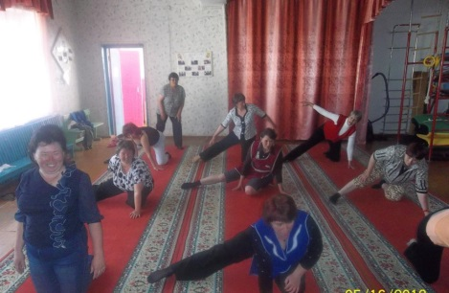
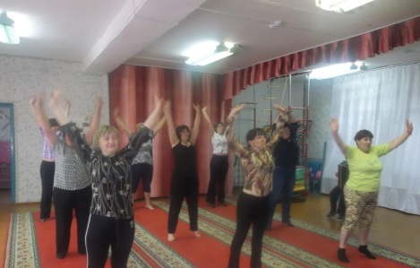
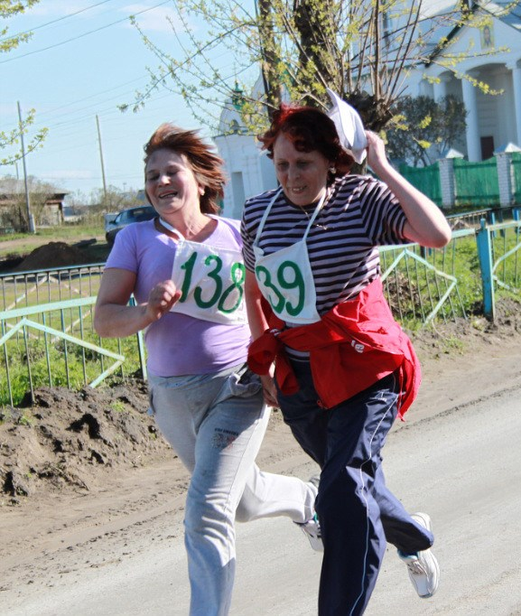
Педагоги за здоровый образ жизни!

Slide 5
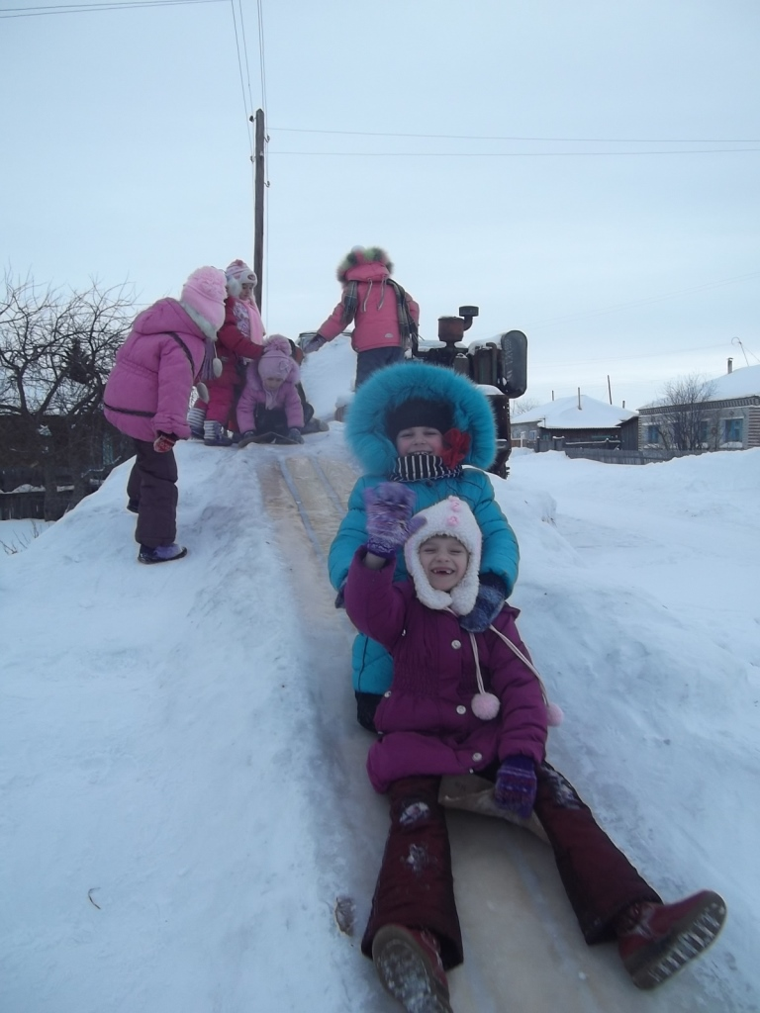
2. Цель физического воспитания в детском саду – формирование у детей основ здорового образа жизни.
С горки скатываюсь – Ух! Ох! – захватывает дух! На ледянках – А-ааа-а-х! И на санках – А-ааа-а-х! Холодит лицо снежок, Лает радостно Дружок, Ушки вьются на ветру, Затевает пёс игру!

Slide 6
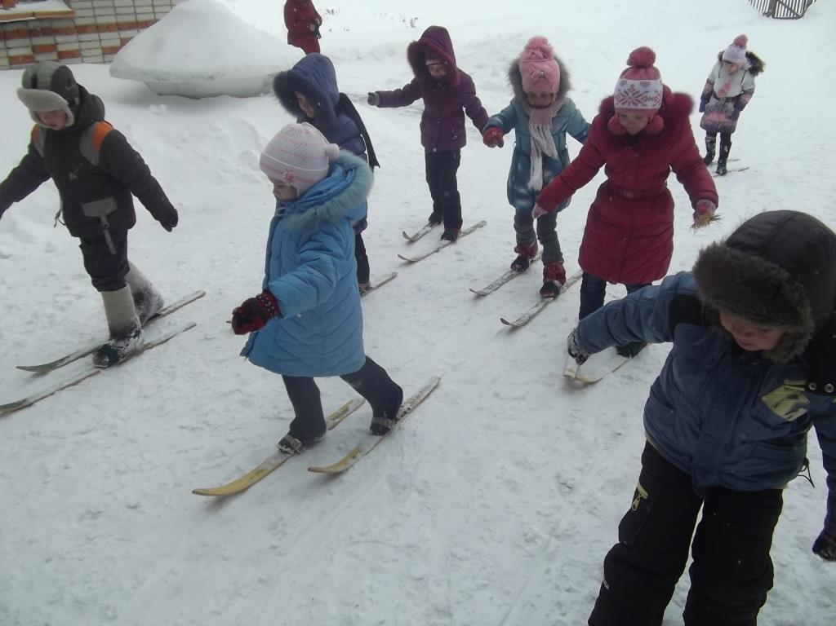
Ах, лыжи мои, лыжи, — Без вас я сам не свой. Ну что на свете ближе Мне снежною зимой? На валенки нацепишь Хрустящие ремни И день гоняешь целый, И напролёт все дни!

Slide 7
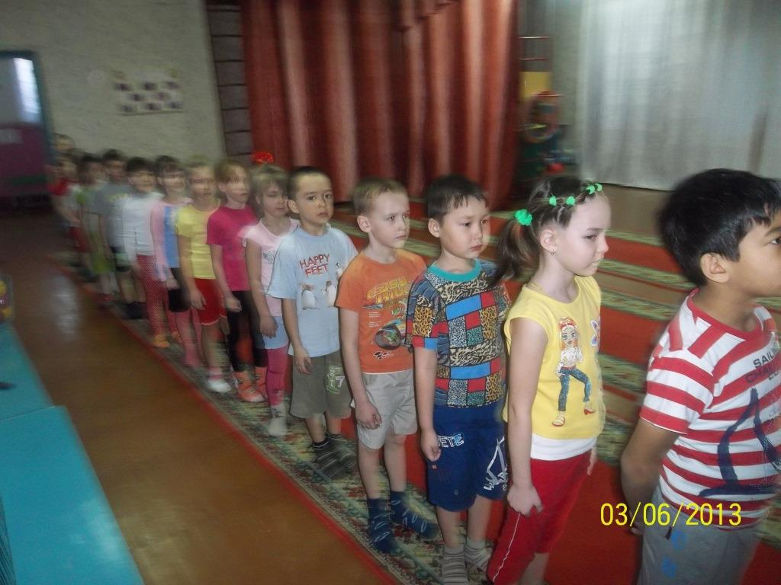
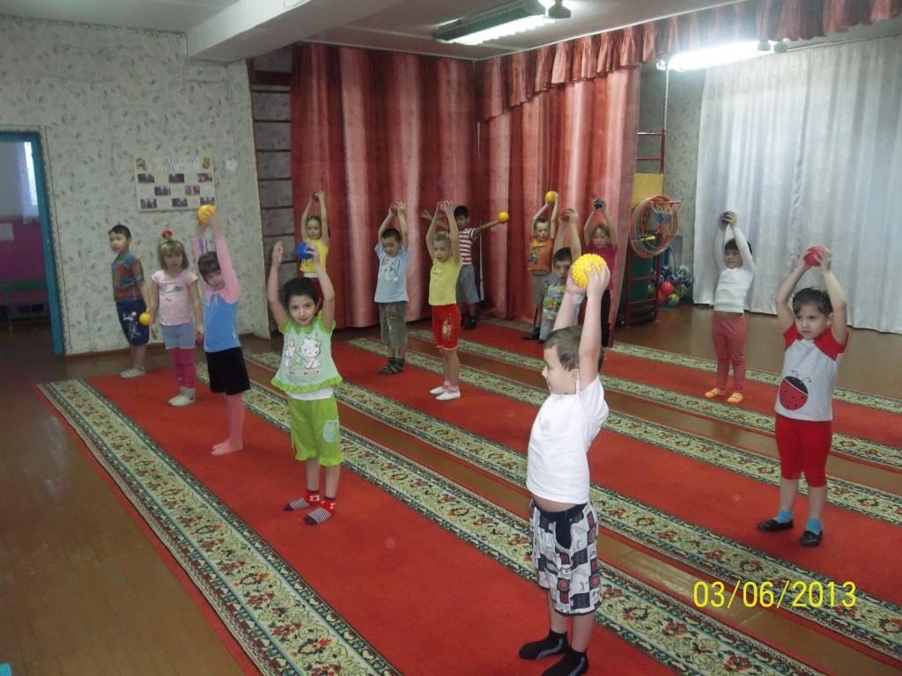
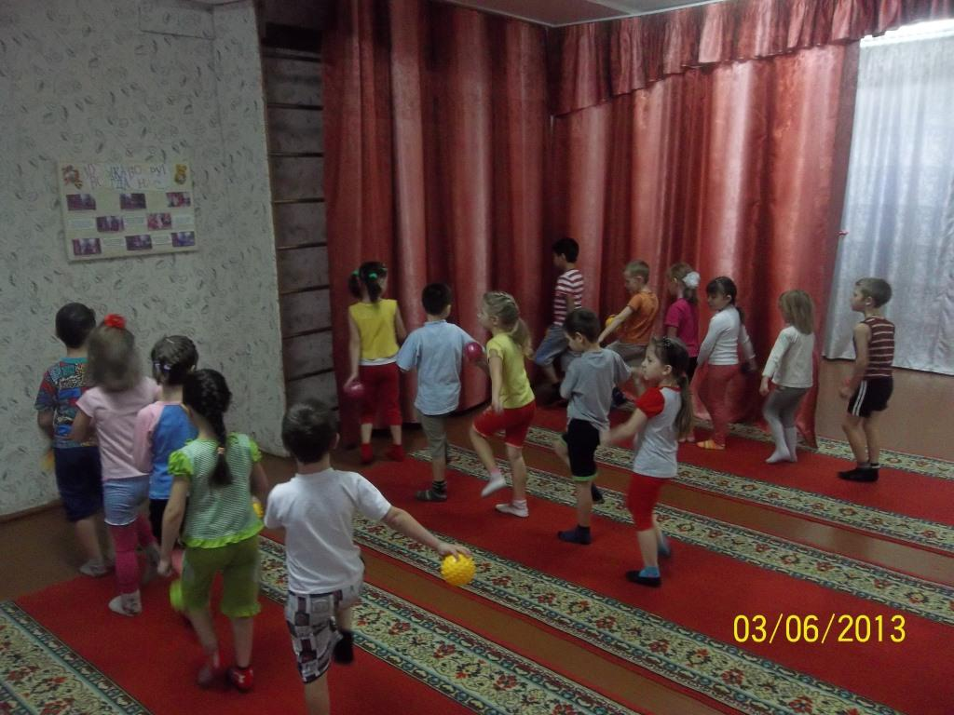
Вот уже вставать пора! Просыпайся, детвора!!! Быстро встанем по порядку – Дружно сделаем зарядку!

Slide 8
Косолапый и большой, Спит в берлоге он зимой. Любит шишки, любит мёд, Ну-ка, кто же назовет?

Slide 9
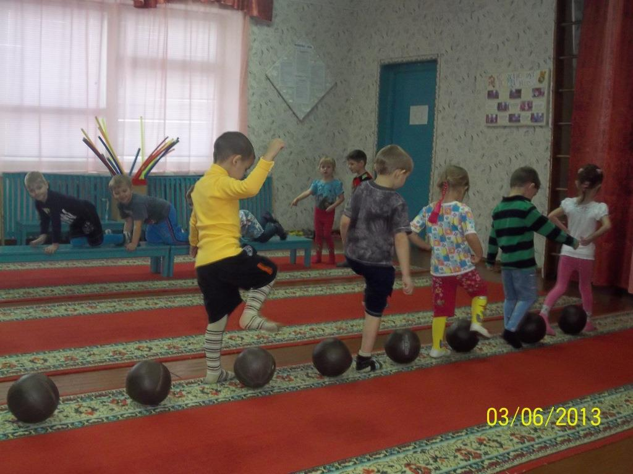
В физкультурном зале мы - Дружно занимаемся! Стать мы сильными - должны! Вот мы как стараемся!
Для массажа, для осанки – Валики и мячики! Вот спортивные какие Девочки и мальчики!

Slide 10
Точечный массаж «Начал гномик наш играть, Кулачком у носа кружочки рисовать…»

Slide 11
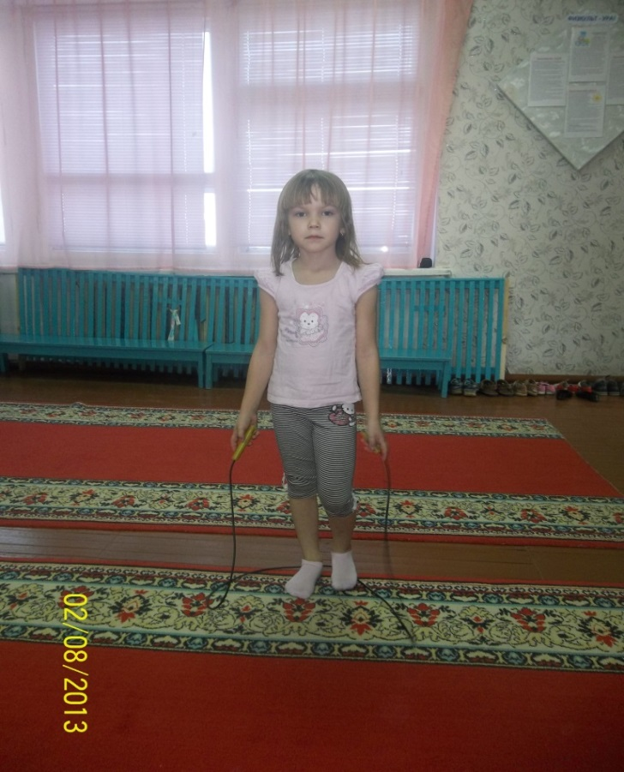
работа
Индивидуальная

Slide 12
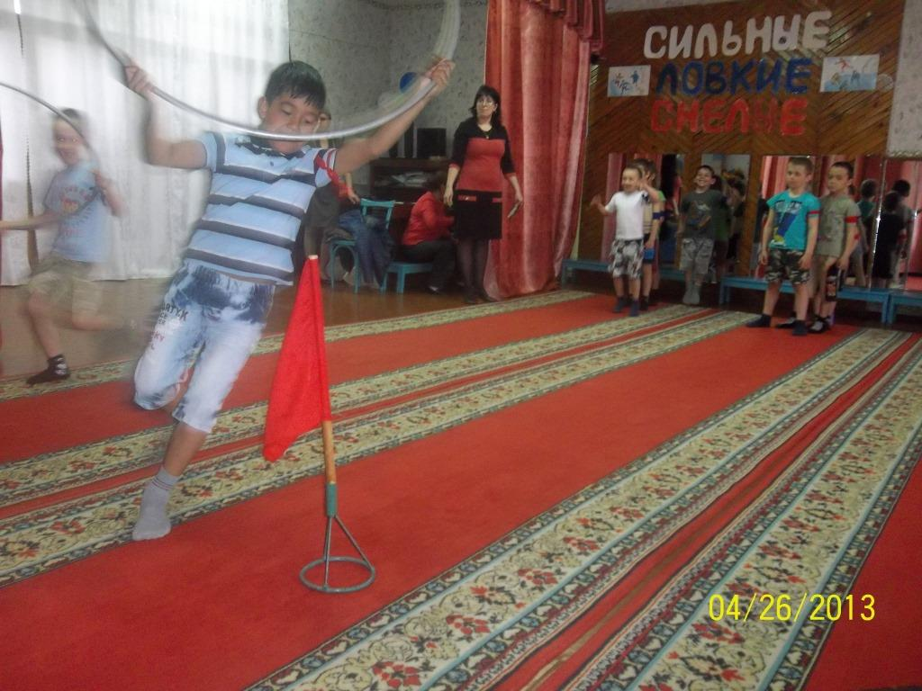
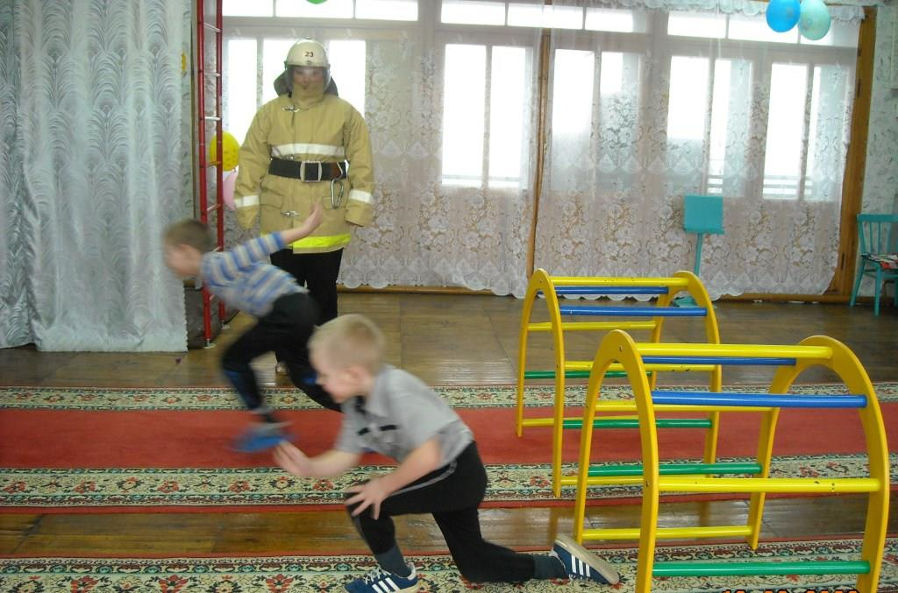
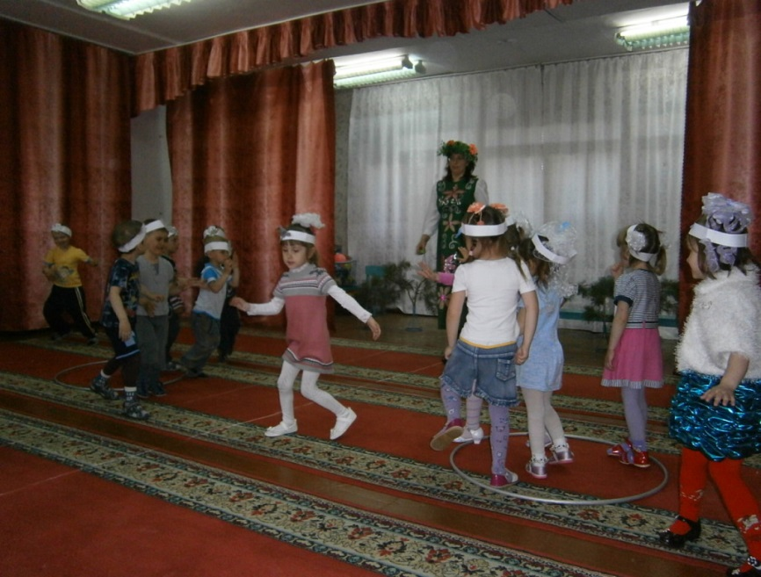
Солнцем улыбки доброй Встречает его детвора
Праздник спортивный гордо вступает в свои права

Slide 13
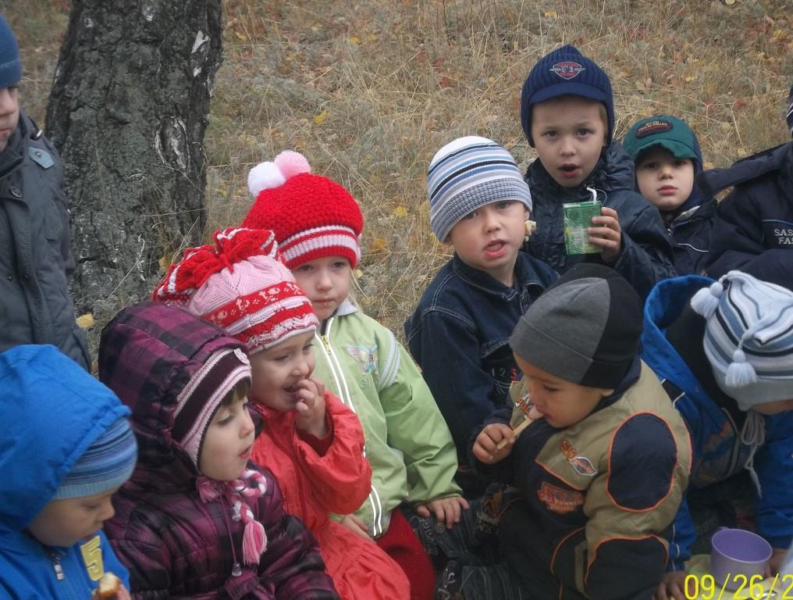
Если ты в поход собрался, Что возьмёшь с собою, друг? В этом надо разобраться, Может, Альпинистский крюк?
Много нас открытий ждёт.
И поход наш не простой.

Slide 14
Турнир по тяжелой атлетике в «Детско-юношеской спортивной школе» «Три богатыря» 3 место

Slide 15
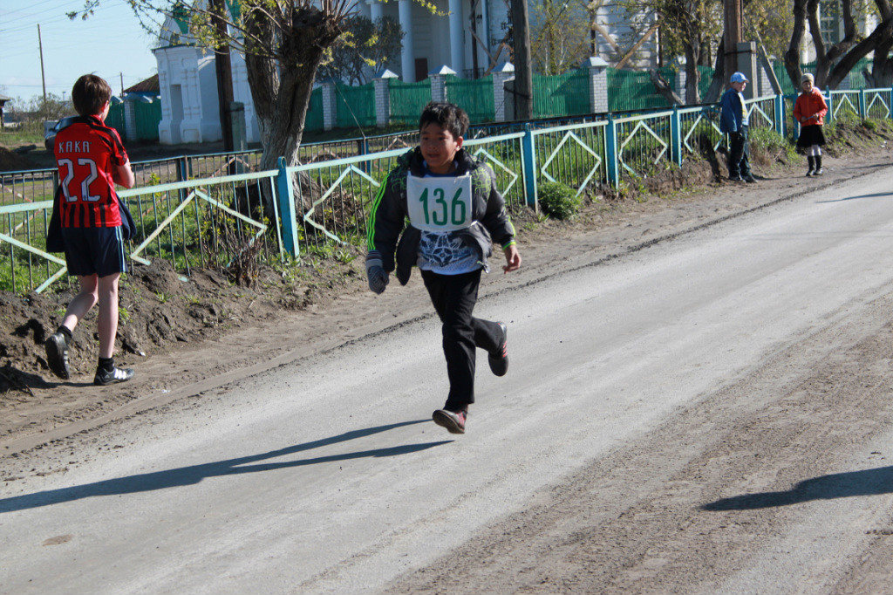
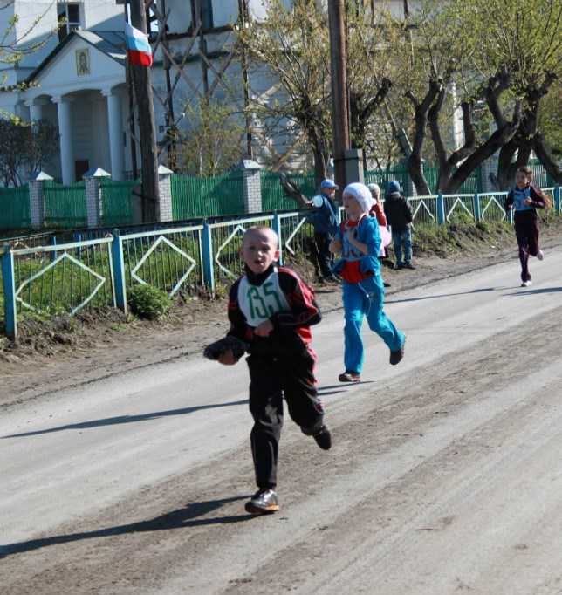
Районный Легкоатлетический кросс, посвященный Дню Победы

Slide 16
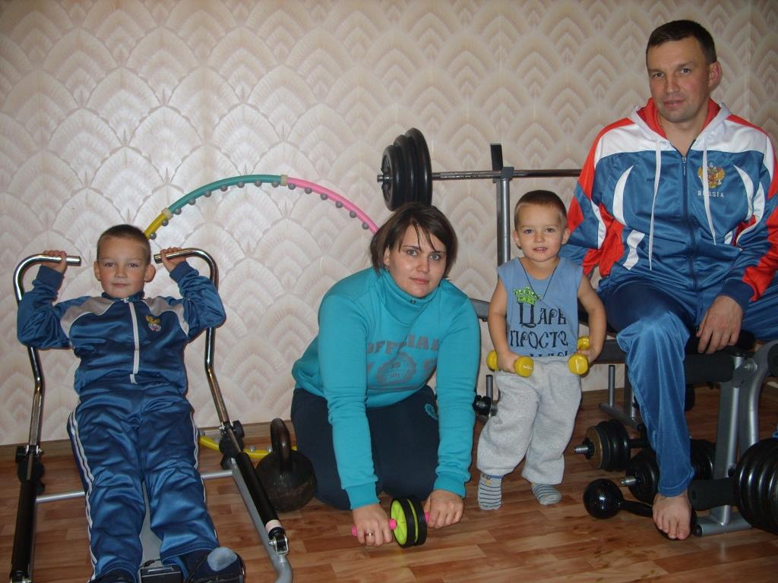
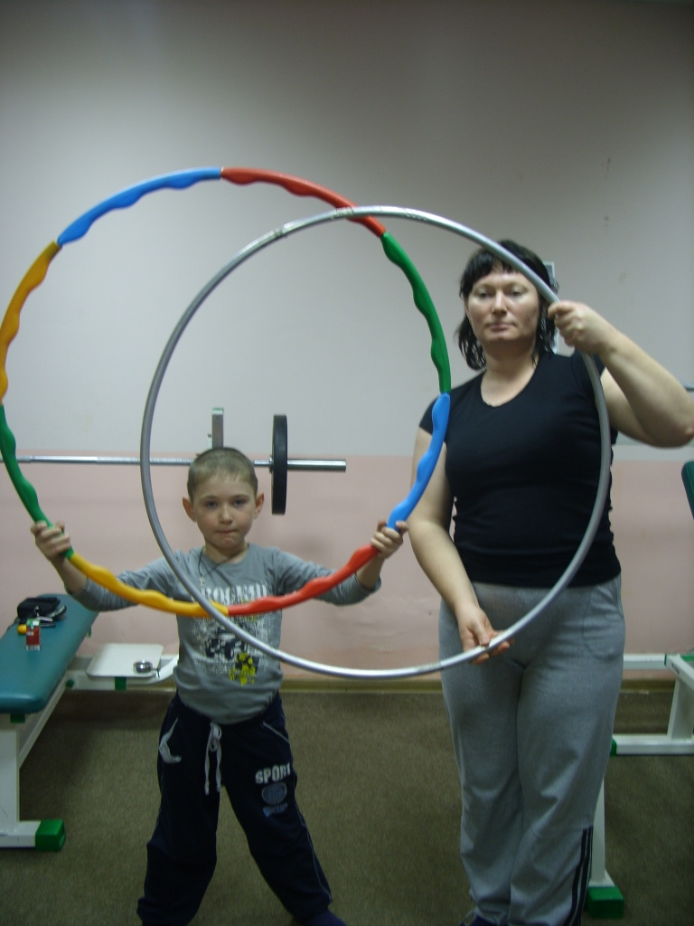
3. Семья для ребенка это первая среда, формирующая его образ жизни.

Slide 17
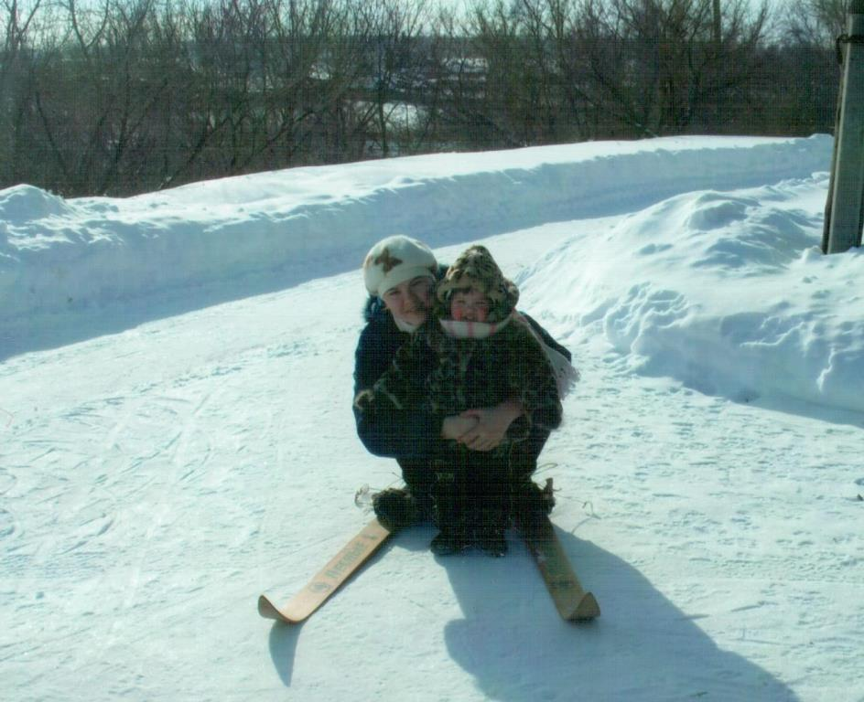
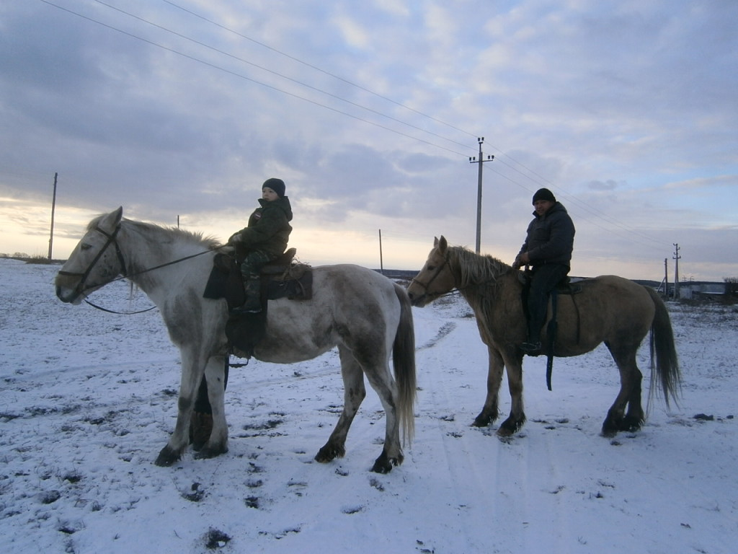
Лыжный
спорт
Конный
спорт

Slide 18
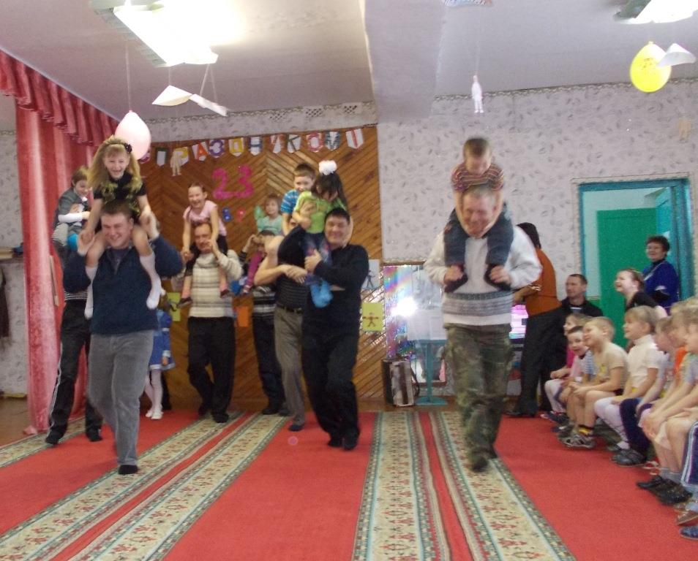
Основные положения работы с семьёй в условиях ДОУ
1. Единство 2. Систематичность и последовательность работы 3. Индивидуальный подход 4. Взаимное доверие и взаимопонимание педагогов и родителей

Slide 19
Если мы хотим вырастить нравственно и физически здоровое поколение, то должны совместно формировать здоровый образ жизни «всем миром», семья, детский сад, общественность

Slide 20
СПАСИБО
ЗА
ВНИМАНИЕ!

